Slide 1
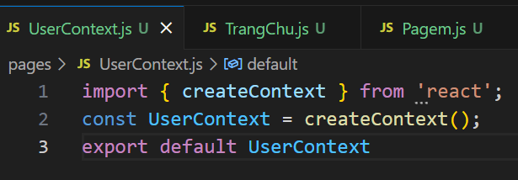
Dùng React Context
Bước 1 :Tạo Component

Slide 2
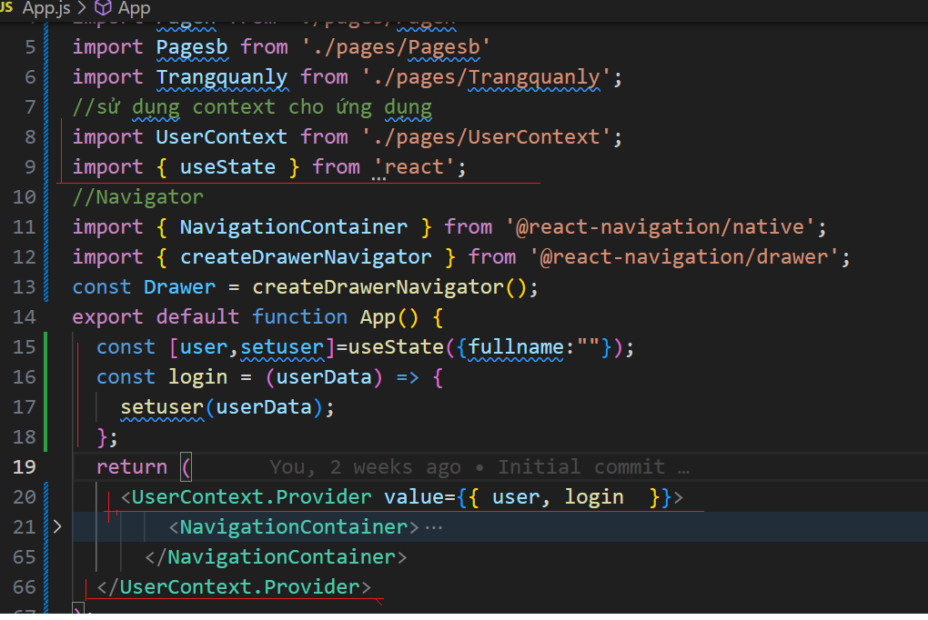
Bước 2 :Trong App.js

Slide 3
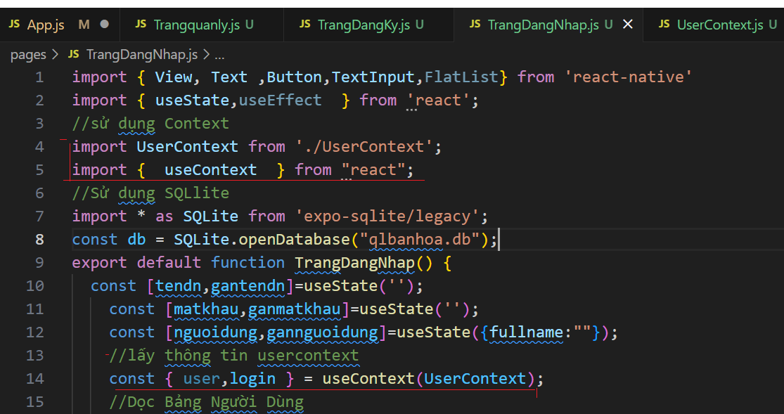
Bước 3:Trong Dangnhap.js

Slide 4
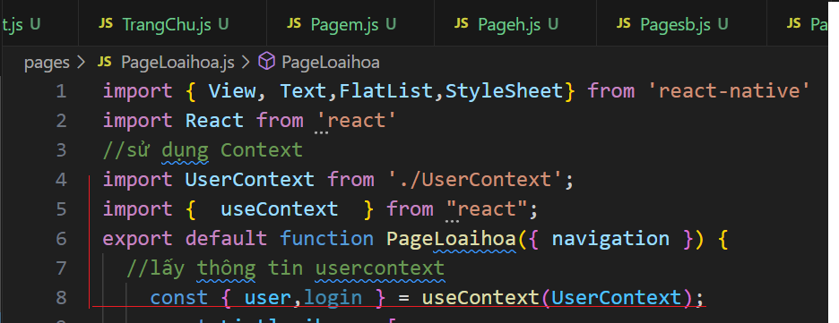
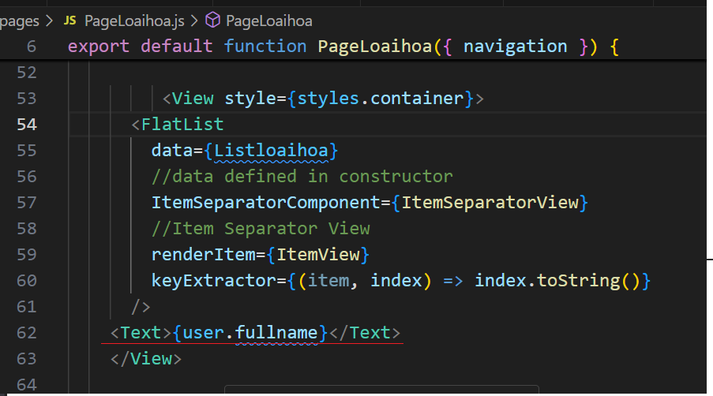
Bước 3:Trong TrangLoaihoa.js

Slide 5
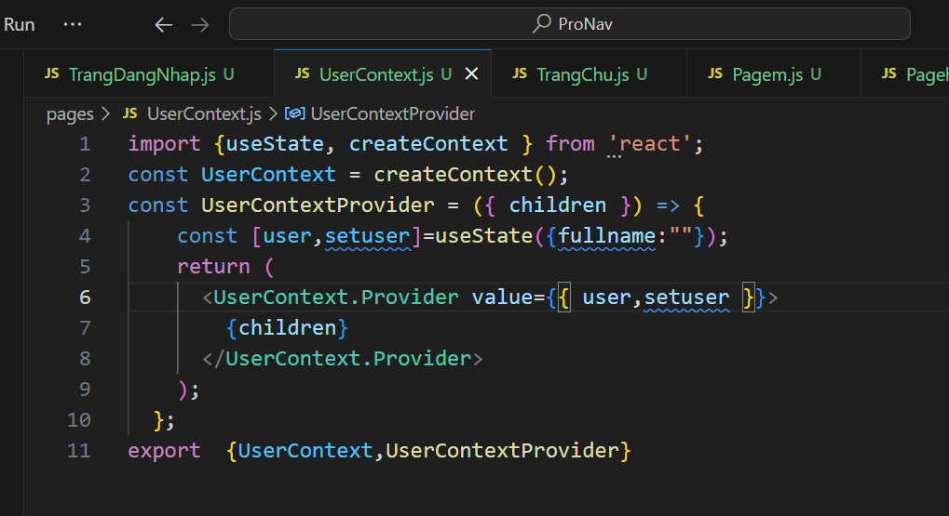
Cách 2

Slide 6
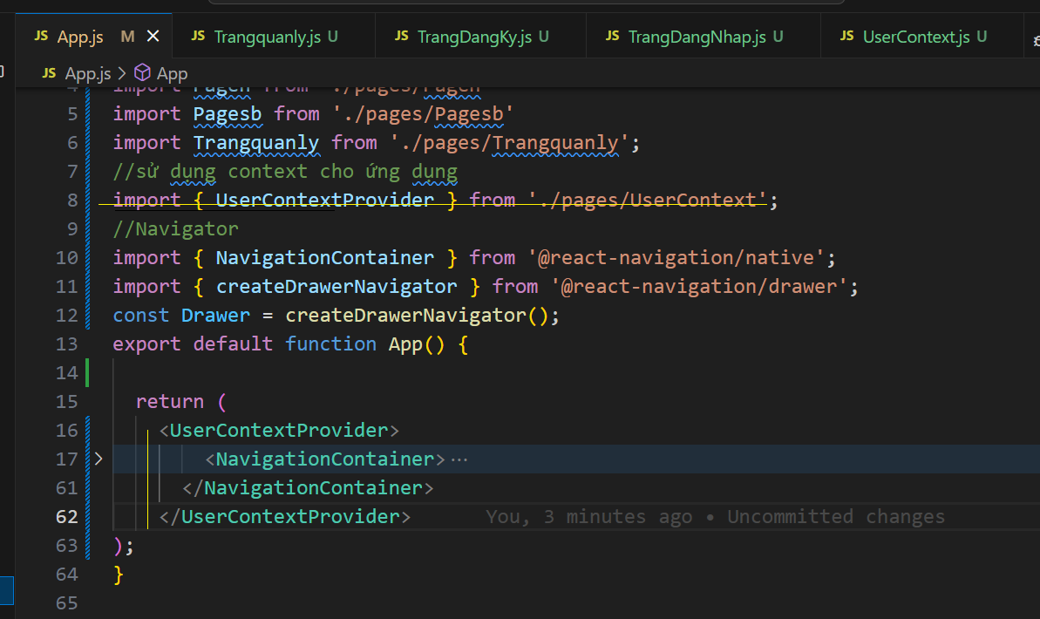

Slide 7
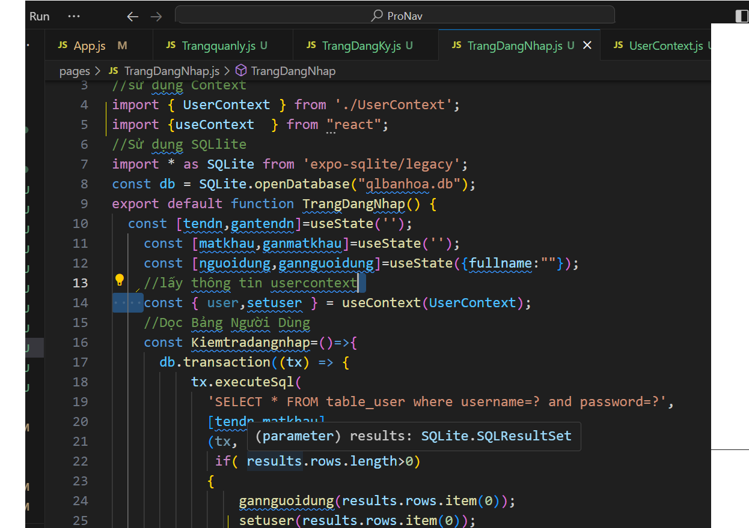

Slide 8
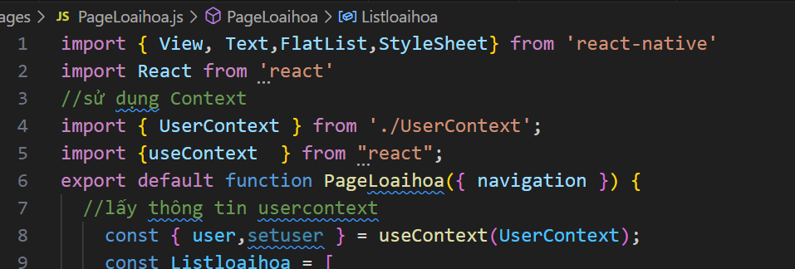

Slide 9
Sử dụng : AsyncStorage
Bước 1 :npm install @react-native-async-storage/async-storage –save
Bước 2 :
//sử dụng AsyncStorage
import AsyncStorage from '@react-native-async-storage/async-storage'

Slide 10
Sử dụng : AsyncStorage
Bước 1 :npm install @react-native-async-storage/async-storage –save
Bước 3 :troing xử lý đăng nhập
//sử dụng AsyncStorage
import AsyncStorage from '@react-native-async-storage/async-storage'

Slide 11
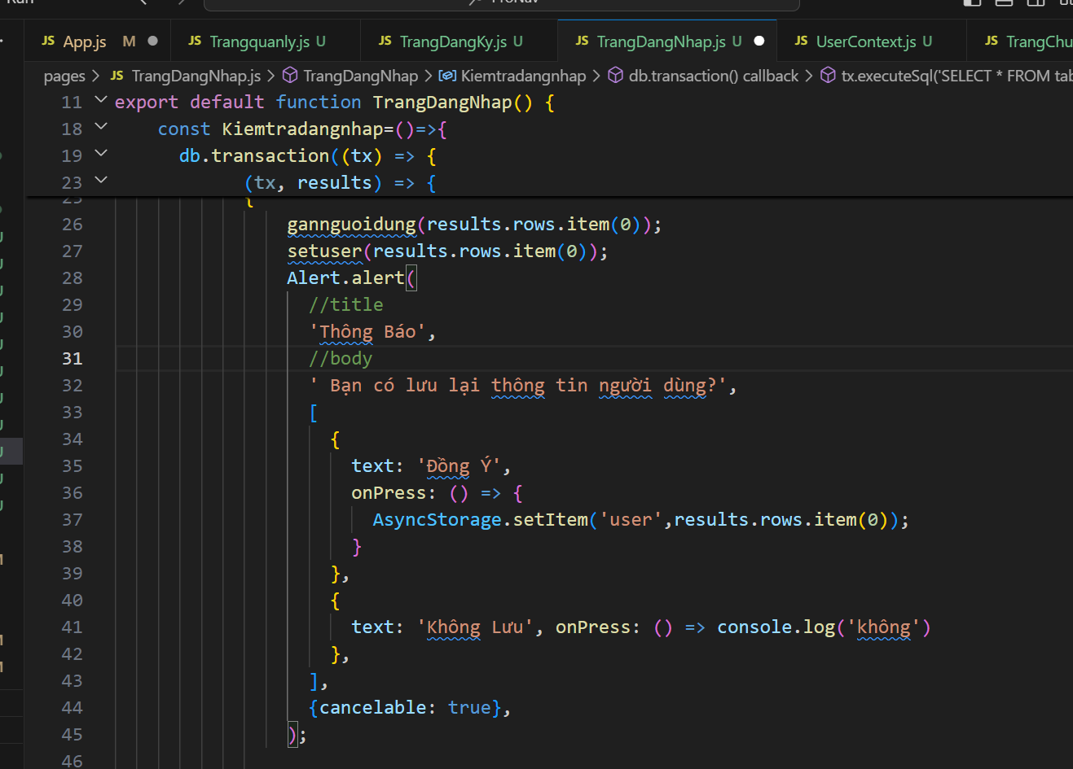

Slide 12
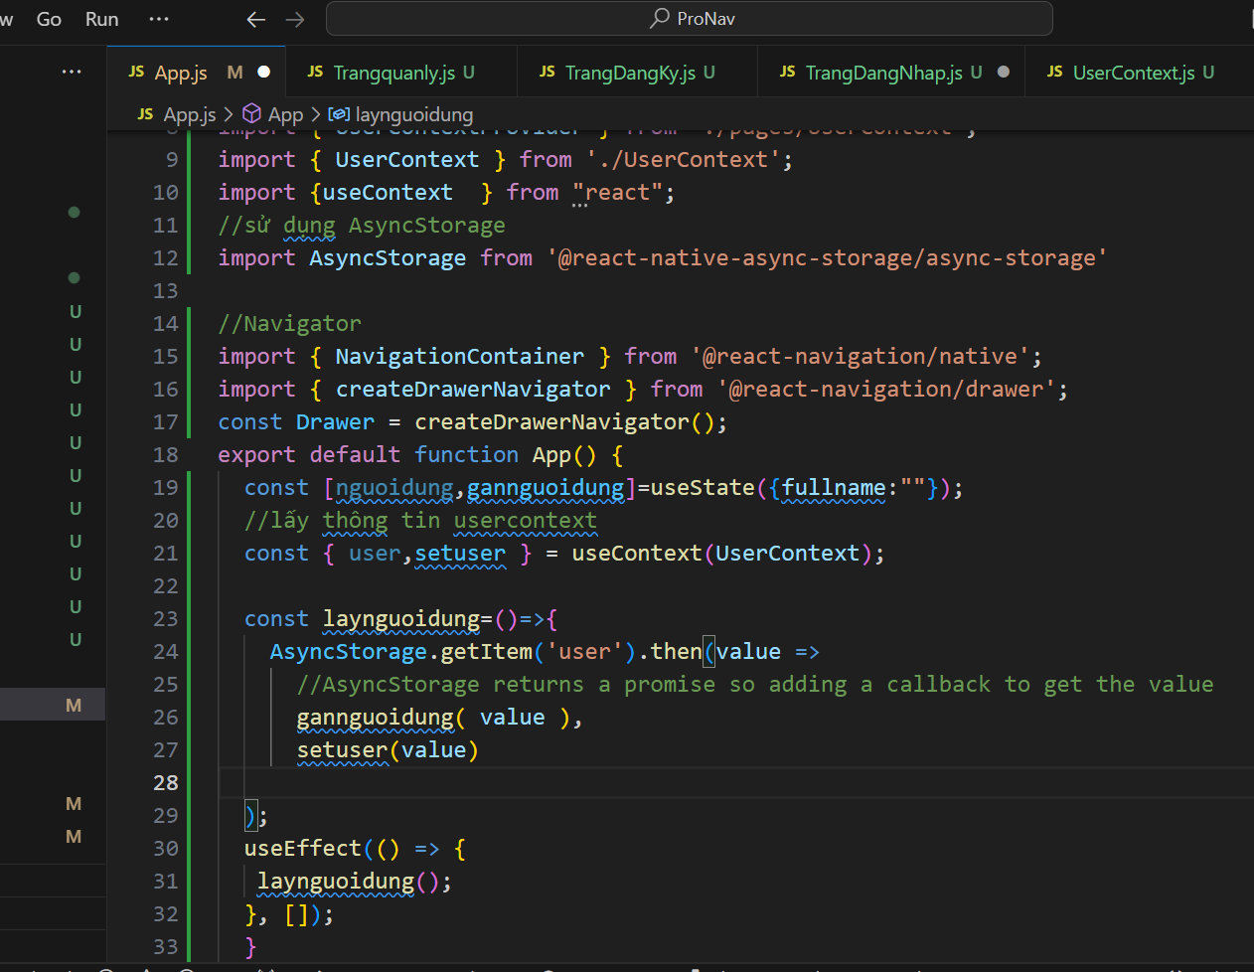
Trong App.js

